Slide 1
Прогноз землетрясений
Краткосрочный и долгосрочный

Slide 2
План лекции
Афтершоки
Виды прогноза
Задача районирования (на примере Кавказа)
Краткосрочные прогнозы

Slide 3
Афтершоки
Афтершоки – это повторные толчки, возникающих после землетрясения вследствие перераспределения напряжений в его очаге, вызванного неравномерным скольжением по разлому.
Notes:
С физической точки зрения, несмотря на несколько различающиеся причины возникновения, афтершоки ничем не отличаются от основных толчков, поэтому выделять их по каким-либо физическим параметрам практически невозможно. Вместе с тем, сейсмичность имеет крайне неоднородное распределение по пространству и времени, часто образуя явно выраженные кластеры. Под афтершоками обычно и понимаются кластеры сейсмических событий, в которых наиболее сильное событие находится в начале во времени. Иногда такие сильные события в кластере предваряются более слабыми землетрясениями, называемыми форшоками. Число форшоков, как правило, значительно меньше числа афтершоков.

Slide 4
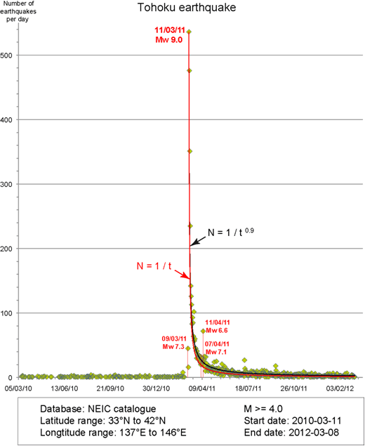
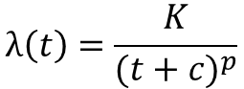
Закон Омори-Утсу
$$λ\left(t\right)=\frac{K}{{(t+c)}^{p}}$$
Где t – время после основного толчка, λ(t) – интенсивность потока афтершоков в момент времени t, а K, c, p – положительные параметры модели.
Оригинальный закон Омори: p=1.
Закон Бота: сильнейший афтершок имеет магнитуду на 1 единицу меньше, чем основной толчок.
Notes:
Омори, 1894
Бот на 1.2

Slide 5
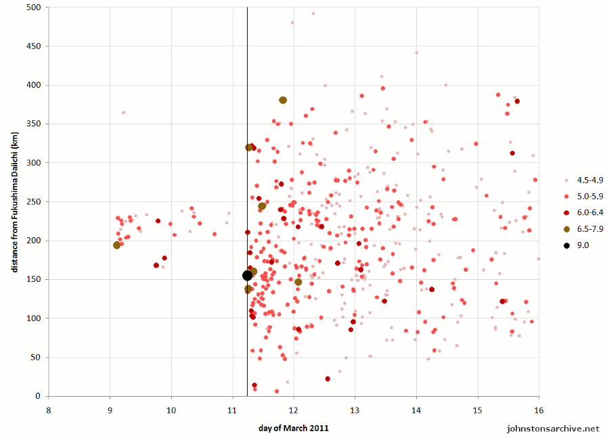
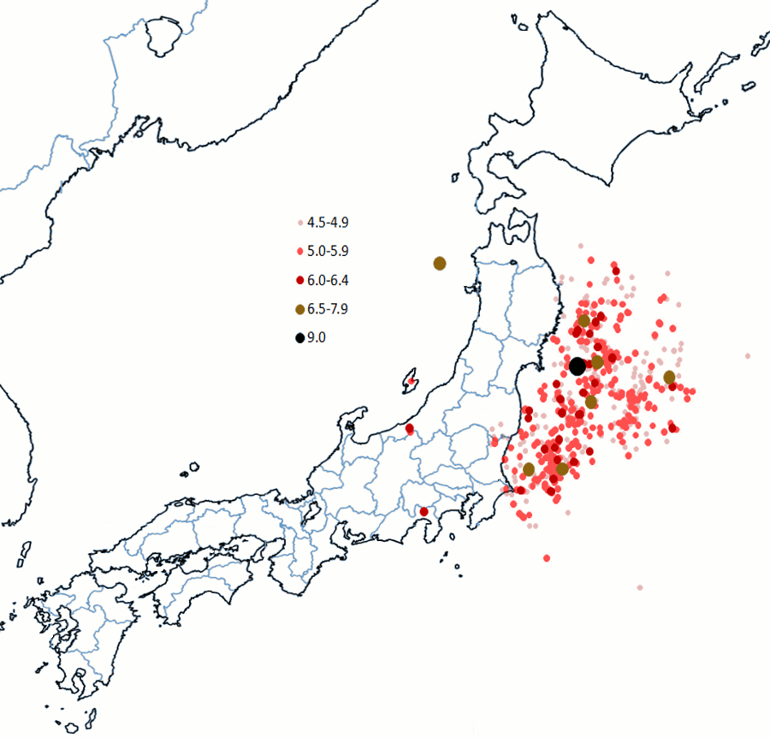
Афтершоки Токоху

Slide 6
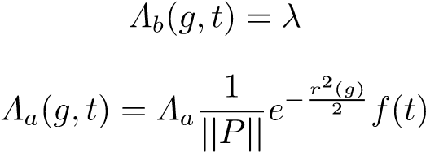
Метод Молчана-Дмитриевой
В алгоритме локальной идентификации афтершоков Г.М. Молчана и О.Е. Дмитревой применяется требование равенства вероятностей ошибок классификации: отнесения истинного афтершока к фоновым событиям и включения истинного фонового события в группу афтершоков. Достигается это требование благодаря применению критерия минимакса для функции потерь.
Постулируется, что фоновые события представляют собой поток, с постоянной пространственно-временной плотностью:

Slide 7
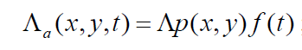
Метод Молчана-Дмитриевой
Для афтершоковой последовательности принимается функция:
,
где Λ – ожидаемое количество афтершоков и p(x,y) – функция плотности двумерного гаусса, а f(t) – степенная функция (закон Омори).
Событие (x, y, t) идентифицируется как афтершок, с помощью дискриминантной функции:
Λ_{a}(g,t)/Λ_{b}(g,t) ≥ С
Параметры распределений оцениваются локально, относительно главного события (x₀, y₀, t₀).

Slide 8
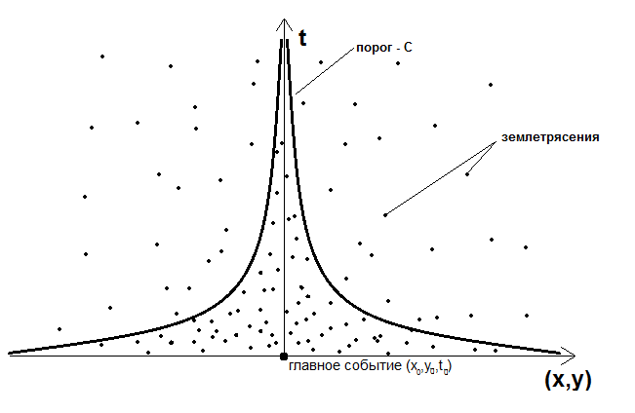
Метод Молчана-Дмитриевой

Slide 9
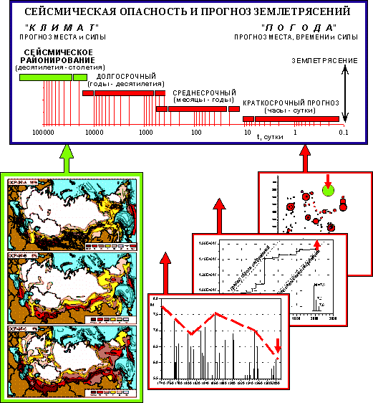
Прогноз землетрясений
Notes:
«фрактальная» взаимосвязь интересный подход, оценить http://www.astronet.ru/db/msg/1213453

Slide 10
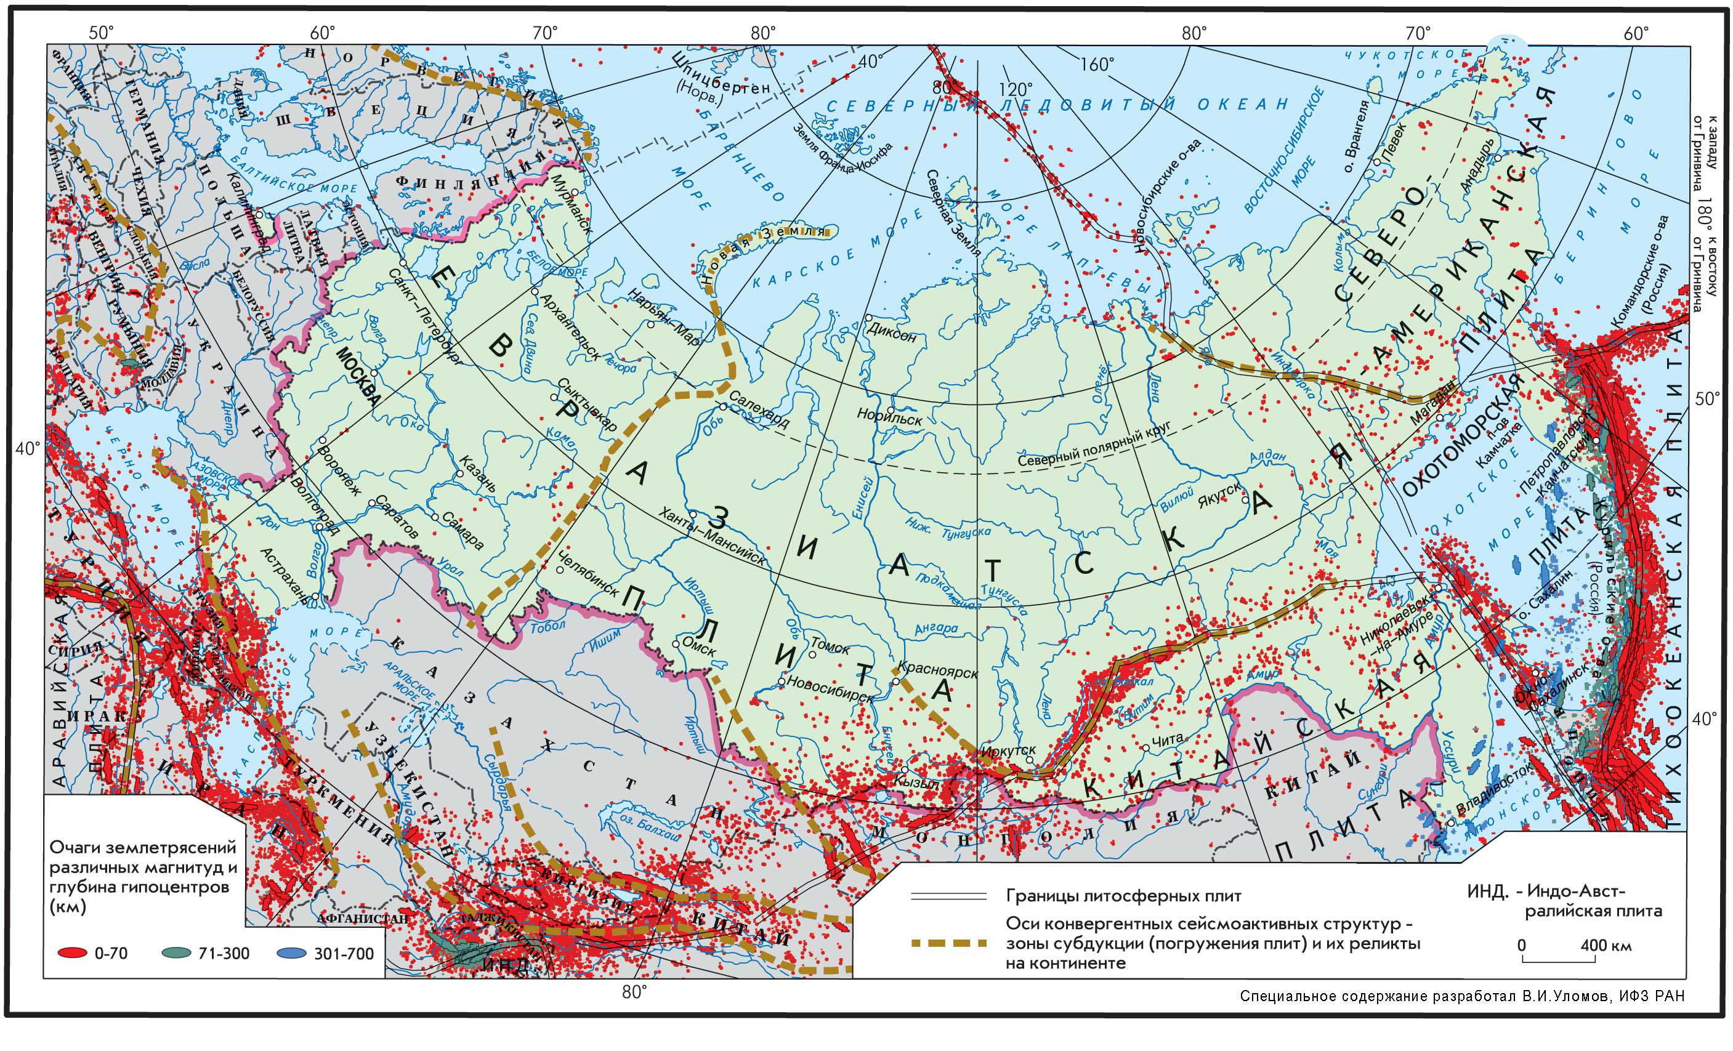
Карта сейсмичности России
Notes:
http://seismos-u.ifz.ru/personal/seismic-big.htm
www.wdcb.ru/mining/geology/OSR-97C.gif

Slide 11
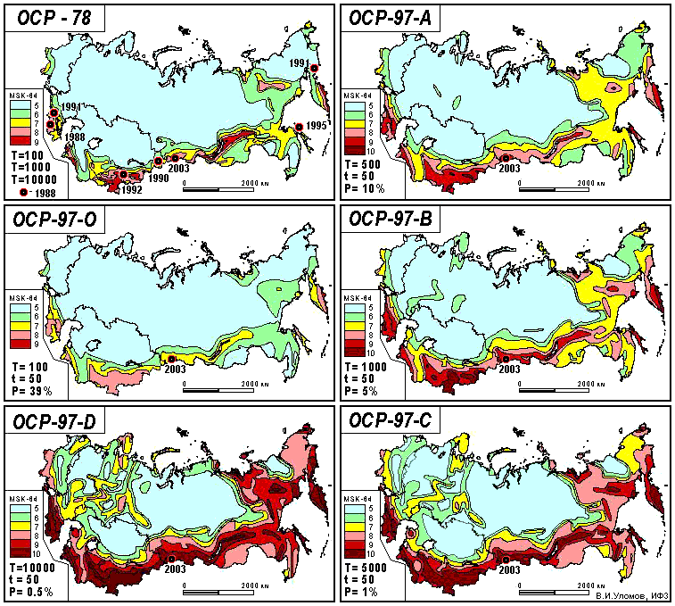
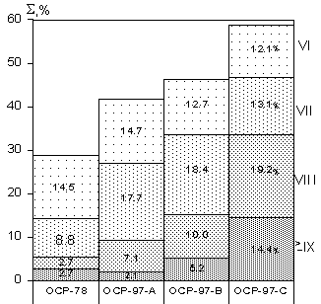
Сейсмическое районирование России
Notes:
Множество методов для районирования

Slide 12
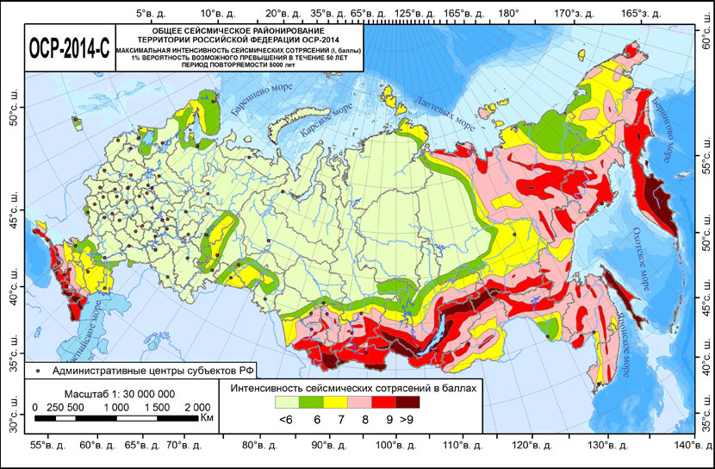
Notes:
http://seismos-u.ifz.ru/personal/2014.htm

Slide 13
1. Экспертное решение, которое он принимает на основе анализа карт эпицентров землетрясений, очаговых зон, карт разломной тектоники и т.д. Недостатки: являются субъективность оценки и сложности в ее обосновании. 2. «Болгарский алгоритм»: коллегиальное экспертное решение. ➢ Оценить вес влияния на М_{мах} каждого геолого-геофизического и сейсмологического признаков. ➢ Подсчитать взвешенные суммы признаков. Районировать территорию по найденным правилам. Результат: карта сейсмического потенциала, карта сейсмических линеаментов (карта возможной реализации потенциала). ➢ Карта М_{мах} : вычислить суммарный вес по двум картам, выделить зоны, приписать зонам одного ранга значения максимальных зарегистрированных магнитуд землетрясений.
Прогноз максимальных энергий ожидаемых землетрясений

Slide 14
3. Сейсмостатистический подход: оценивание М_{мах} землетрясений с помощью аппарата статистики экстремальных значений. Недостатки: необходимо иметь большой объем сейсмостатистики, метод чувствителен к шумам, невозможна экстраполяция М_{мах}<4. 4. Экспертное разбиение региона на односвязанные однородные зоны и статистическое оценивание М_{мах}. 5. Применение техники кластерного анализа: выделяются кластеры, кластерам приписываются М_{мах}, равные максимальным зарегистрированным магнитудам. Видим, что решение основана на двух гипотезах: 1. Гипотеза о повторяемости землетрясений. 2. Гипотеза о том, что М_{мах} землетрясения зависит от свойств геологической среды. Использование только гипотезы (1) приводит к ошибкам из-за существенных пропусков в выборке событий. Использование только гипотезы (2) приводит к ошибкам, так как зависимость максимальной энергии от измеряемых свойств среды известна лишь качественно.

Slide 15
Вывод: Технология решения задачи должна полноценно использовать обе гипотезы. На 1-м шаге необходимо комплексно использовать всю имеющуюся информацию (каталог землетрясений, все типы данных о геологической среде, знания предметной области, а также формализованное знание, опыт и интуицию эксперта) для нахождения по выборке прецедентов зависимости М_{мах} от свойств среды по выборке прецедентов. На 2-м шаге необходимо экстраполировать найденную зависимость на весь регион. Желательно при этом найти объяснение зависимости и прогноза на языке предметной области Этапы решения задачи: 1. Формулировка причин возникновения наиболее сильных землетрясений изучаемого региона. 2. Поиск прогнозирующего правила. 3. Анализ решения на соответствие со сформулированной гипотезой о природе сильнейших землетрясений региона 4. Модификация решения.

Slide 16
Причинно-следственная модель: гипотеза о геодинамических особенностях региона и его окружения, включающая ориентировку внешних горизонтальных сил, расположение зон различных типов деформаций и связь характеристик среды с сейсмичностью. Динамические процессы в регионе определяется конвергенцией Аравийской и Евразийской плит. Регион находится в условиях горизонтального сжатия, ориентированного в меридиональном направлении.
Прогнозная карта M_{max} Кавказского региона

Slide 17
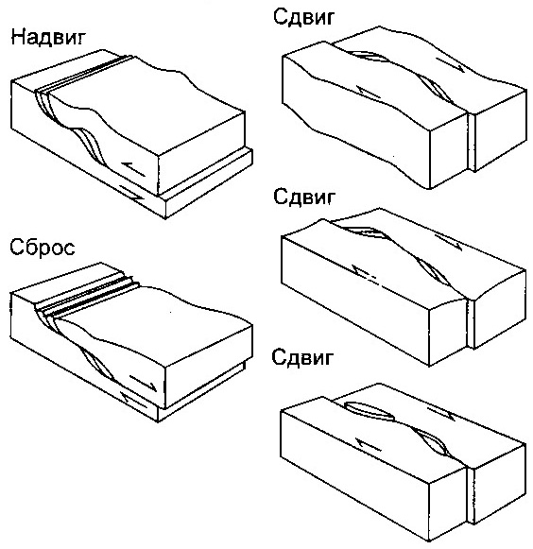
Экспертами построена геодинамическая схема региона, где выделены зоны развития надвигов, сдвигов и сбросов. На механических моделях было показано, что напряжения, способные вызвать смещения по надвигам, сдвигам и сбросам, соотносятся приблизительно как 15:5:1.
Следовательно надо искать активные надвиговые и сдвиговые разломы.

Slide 18
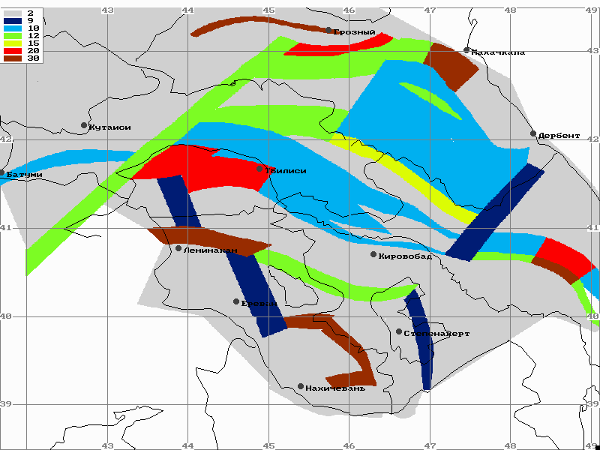
Геодинамическая схема региона. Зоны надвигов – красный цвет,
зоны сдвигов – желтый, салатовый и синий.

Slide 19
Исходные данные Сеточные данные ➢ Модель рельефа ➢ Градиент скоростей вертикальных тектонических движений за постсарматское время (Т=17 млн. лет) ➢ Поверхность консолидированной коры ➢ Поверхность Мохоровичича ➢ Поверхность неотектоники ➢ Аномалий первых коровых волн (p-wave) ➢ Скорости горизонтальных волн в верхней мантии ➢ Тепловой поток ➢ Аномалии силы тяжести в редукции Буге ➢ Изостатические аномалии силы тяжести ➢ Глубиные аномалии силы тяжести ➢ Магнитные аномалии ➢ Тектонические зоны Векторные данные ➢ Разломы, дифференцированные по возрасту активизации, кинематике и геологической значимости ➢ Космические линеаменты ➢ Каталог землетрясений

Slide 20
Информационная модель прогноза Решение, наиболее адекватное причинно-следственной модели, получено для версии прогноза, в которой обучающаяся выборка генерировалась только по данным Малого Кавказа. Использовалась выборка из 475 наблюдений, сгенерированная по каталогу землетрясений Малого Кавказа. Каталог содержит 59 событий с M>5.0. Фоновое значение максимальных магнитуд землетрясений было выбрано М₀ =5.0. При этом магнитуда изменялась в диапазоне от 0.1 до 1.0 долей магнитуды, а шаг сетки изменялся в диапазоне от 0.05 до 1.0 градуса). Тестовая выборка содержит 270 наблюдений с оценками в диапазоне магнитуд от 5.0 до 7.1 и 205 наблюдений со значениями от 4.5 до 5.0.

Slide 21
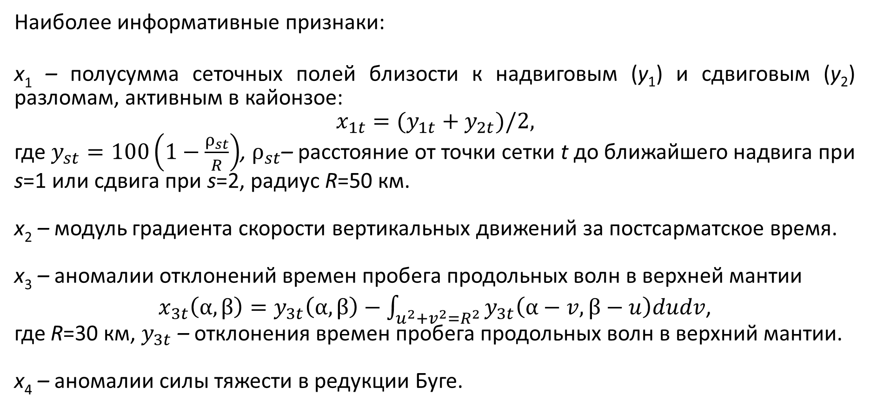
Наиболее информативные признаки:
x₁ – полусумма сеточных полей близости к надвиговым (y₁) и сдвиговым (y₂) разломам, активным в кайонзое:
$$x_{1t}=(y_{1t}+y_{2t})/2,$$
где $y_{st}=100\left(1−\frac{ρ_{st}}{R}\right)$, $ρ_{st}$– расстояние от точки сетки t до ближайшего надвига при s=1 или сдвига при s=2, радиус R=50 км.
x₂ – модуль градиента скорости вертикальных движений за постсарматское время.
x₃ – аномалии отклонений времен пробега продольных волн в верхней мантии
$x_{3t}\left(α,β\right)=y_{3t}\left(α,β\right)−\int_{u^{2}+v^{2}=R^{2}}{y_{3t}\left(α−v,β−u\right)dudv}$,
где R=30 км, $y_{3t}$ – отклонения времен пробега продольных волн в верхний мантии.
x₄ – аномалии силы тяжести в редукции Буге.
Notes:
Всего было проверено было более 200 признаков

Slide 22
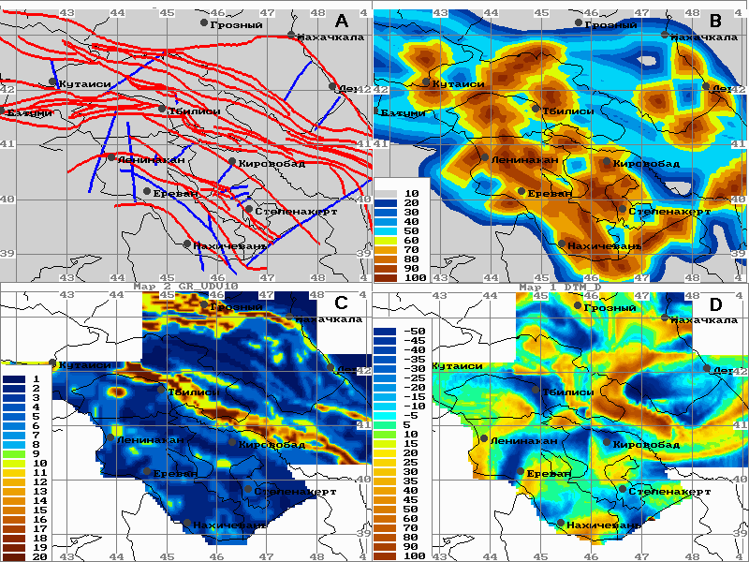
Наиболее информативные признаки
А – Надвиговые (кр.) и сдвиговые (син.) разломы, активные в кайнозое.
B – x₁, полусумма полей близости к надвиговым и сдвиговым разломам.
С – x₂, модуль градиента скорости вертикальных движений за постсарматское время.
D – x₃, аномалии времен пробега продольных волн в верхней мантии.

Slide 23
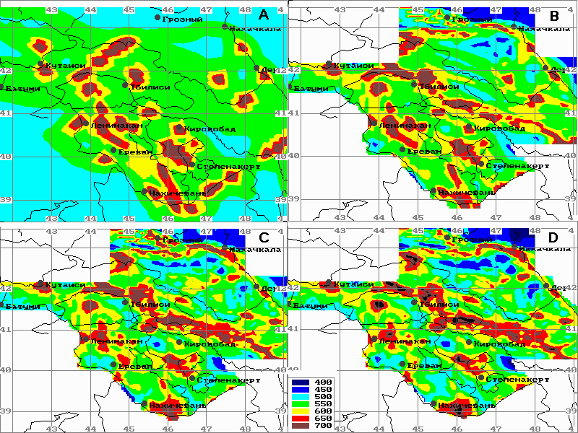
Изменение прогнозного поля в зависимости от числа признаков:
“А”: x1, “B”: x1 и x2, “С”: x1, x2 и x3, “D”: x1, x2 x3 и x4 .

Slide 24
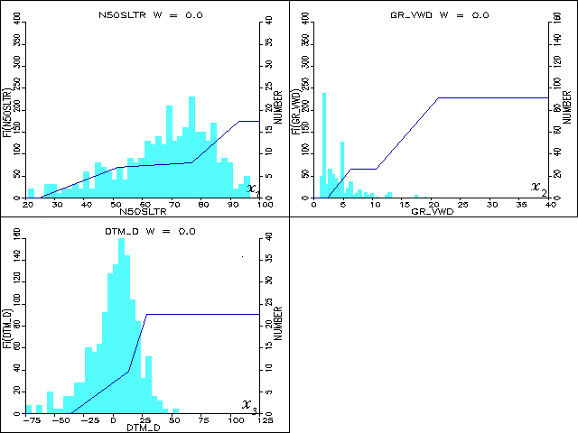
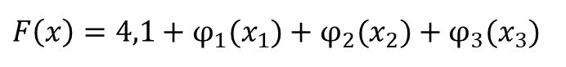
Функции и гистограммы распределений выборки прецедентов
Прогнозирующая функция по признакам x₁, x₂, x₃
$$F\left(x\right)=4,1+φ_{1}(x_{1})+φ_{2}(x_{2})+φ_{3}(x_{3})$$

Slide 25
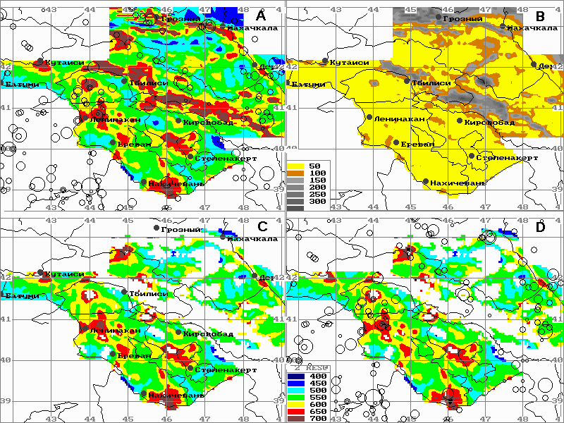
Прогноз по признакам x₁, x₂, x₃
“А”: прогнозное поле и эпицентры землетрясений с магнитудой более 5.
“B”: поле евклидовых расстояний (в нормированном по с.к.о. пространстве признаков) между множеством точек выборки и остальными точками растра.
“C” и “D”: область прогнозной карты, состоящая из точек растра, для которых расстояние до точек выборки не превышает 0.5.
Значения умножены на 100.

Slide 26
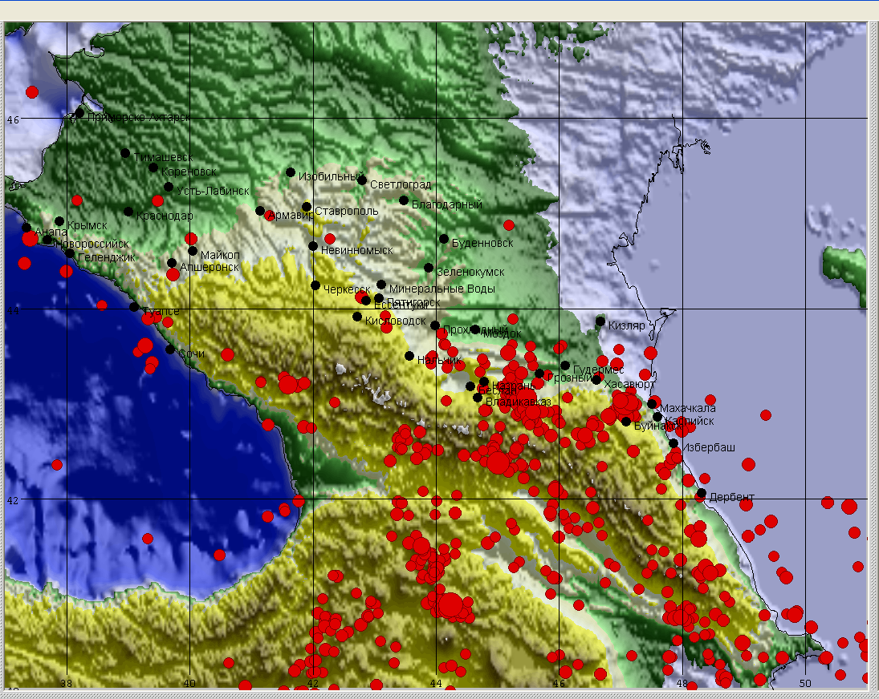
Оценка максимального прямого ущерба от землетрясения
Пример выполнен для одного типа застройки (сооружения типа 7КП) и для одного типа разрушений: сильные повреждения, не подлежащие восстановлению, и для одного типа объектов (города с населением более 100 000 чел.).

Slide 27
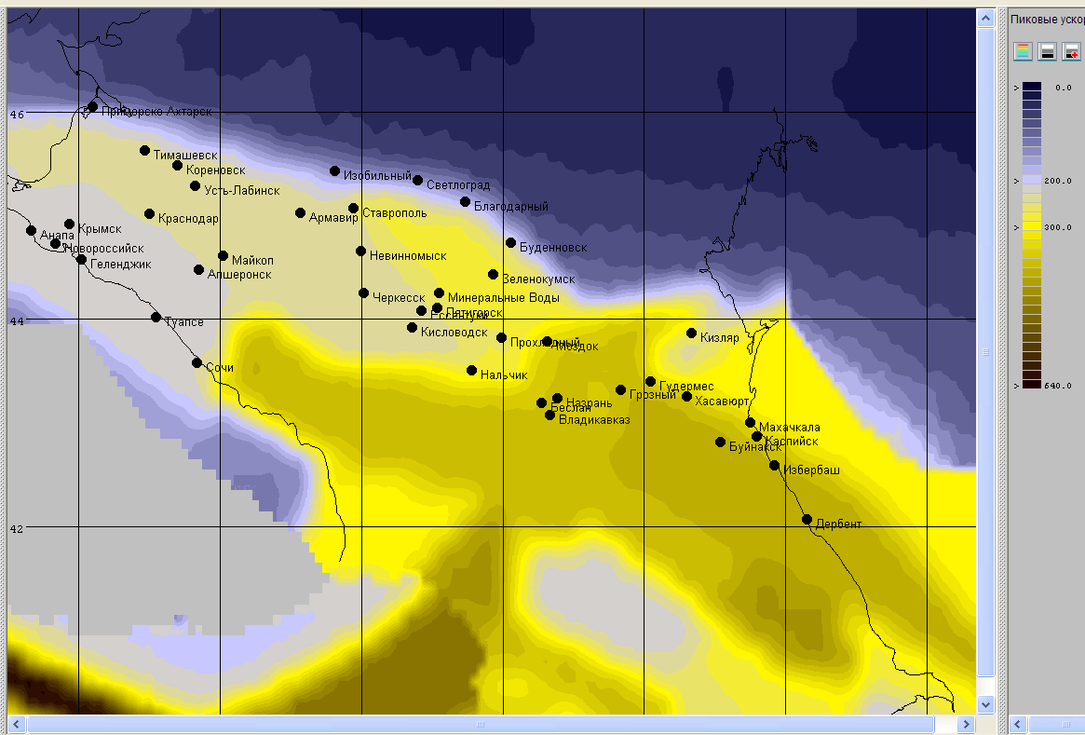
Исходные данные: ускорения при максимально возможных землетрясениях.

Slide 28
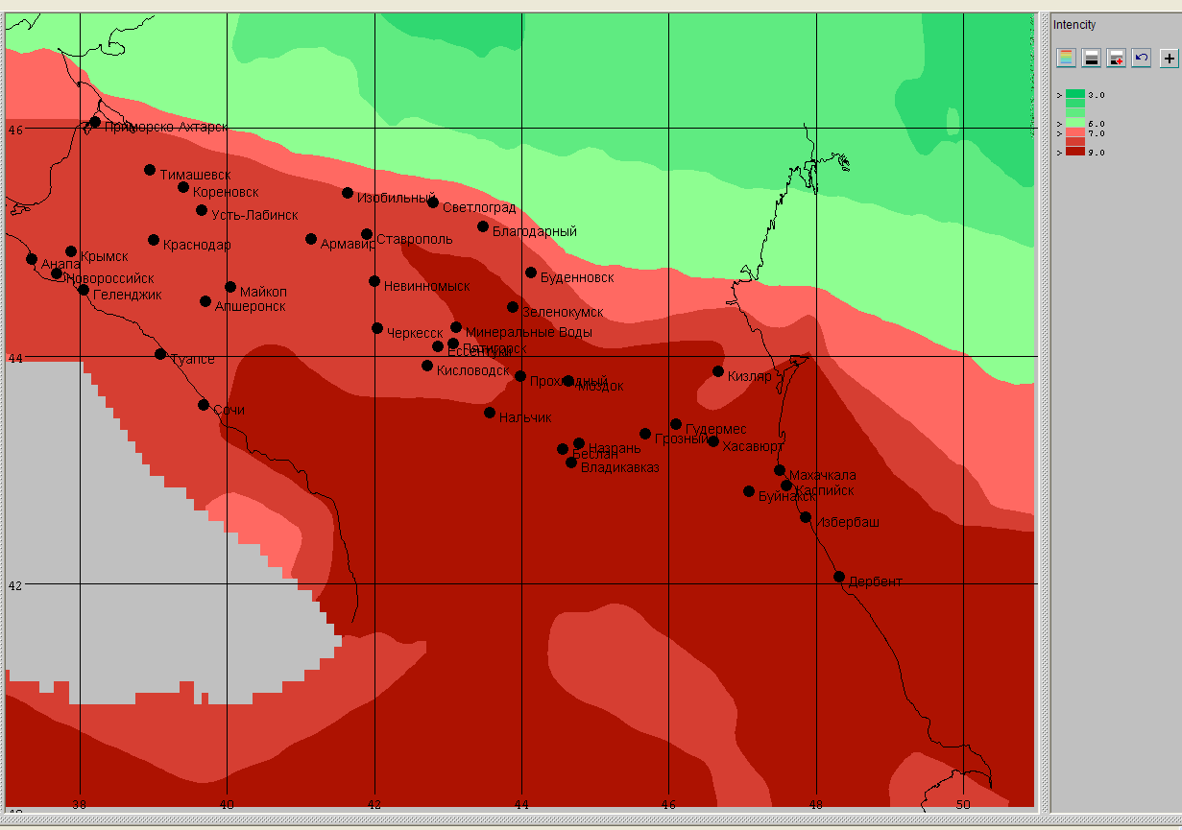
Вычислено поле максимального балла землетрясений
I=(lgA-0.014)/0.3 (Trifunac, M.D. and Brady, A.G. 1975).

Slide 29
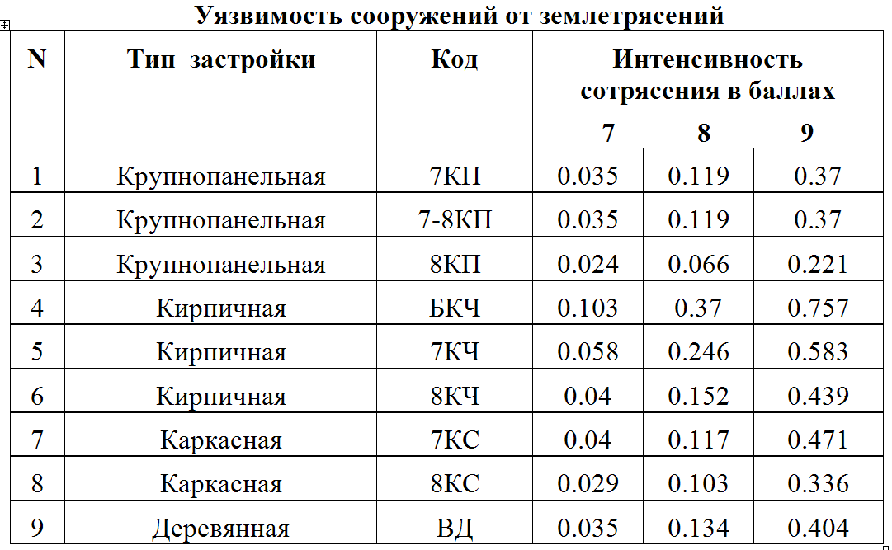

Slide 30
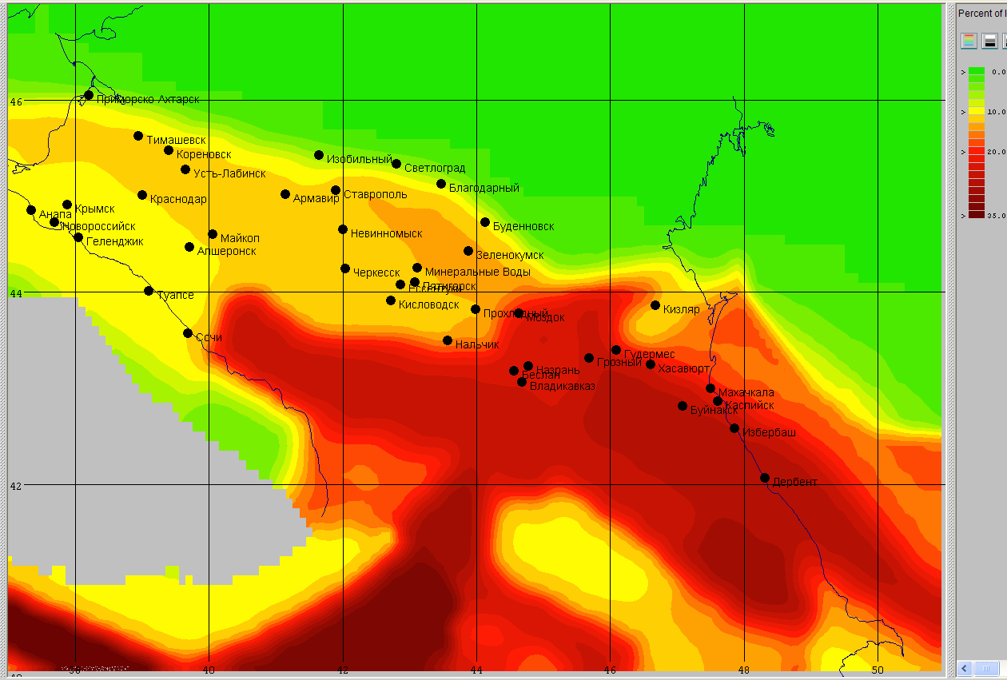
Функция
уязвимости
Для построек 7KP
D%
40
30
20
10
I
6 7 8 9
Вычисленное по таблице поле доли сильных разрушений от максимальных землетрясений.

Slide 31
Окончательный результат: доли разрушения застройки в 5 км окрестностях городов с населением более 100 000 человек. Алгоритм: 1. Построить буферные объектов. Буферные зоны в данном случае представляют собой окружности радиуса R=5 км, центрами которых являются координаты городов. 2. Оценить среднюю долю разрушений внутри буферных зон. Полагая застройку сооружениями типа 7КП однородной для выбранного размера зоны, можно принять результат в качестве оценки ущерба от максимального землетрясения. Аналогичные оценки могут быть вычислены для буферных зон других географических объектов: линий (например, застройка вдоль транспортных магистралей) или полигонов (например, застройка в некоторой административной единице).

Slide 32
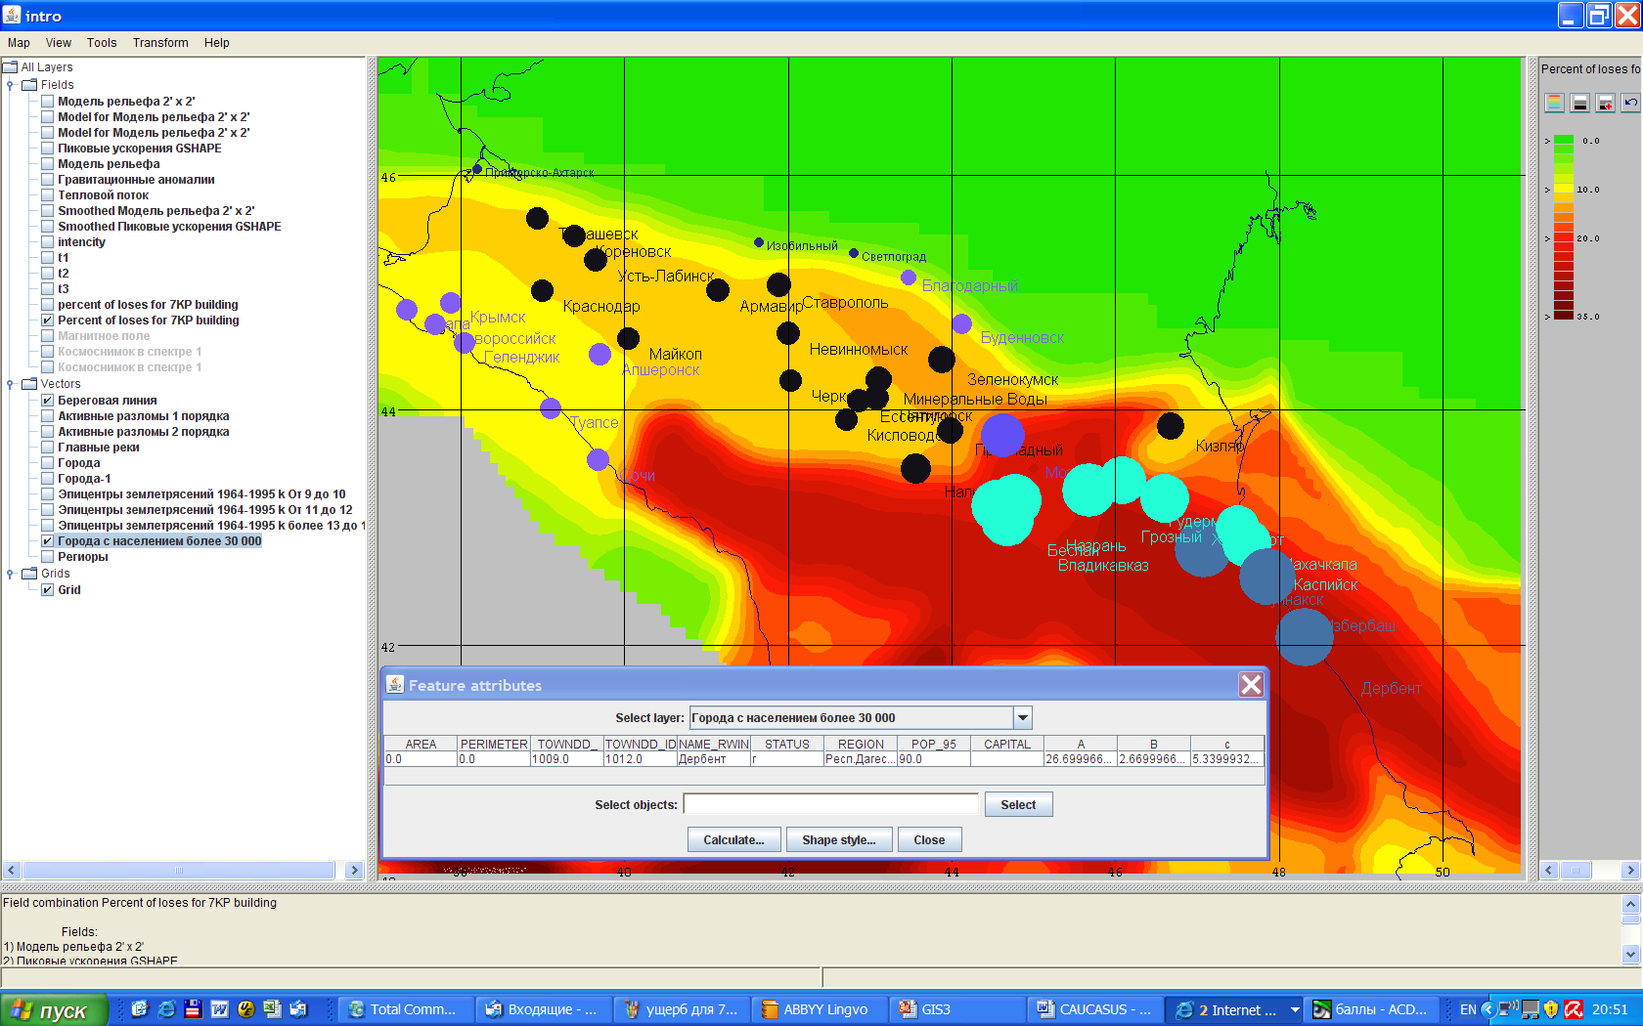
Сеточный слой разрушений построек 7КП в процентах,
величинами кружков обозначены значения разрушений для городов. Внизу дано значение доли разрушения в г. Дербент, равное 27%.

Slide 33
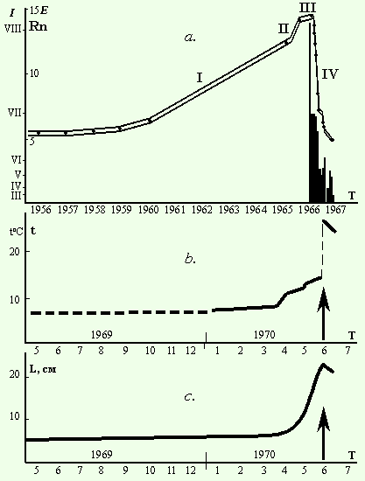
Пример среднесрочного прогноза
a — изменения концентрации радона в термоминеральной воде Ташкентского артезианского бассейна в скважинах над очагом Ташкентского землетрясения 1966 г., точки - моменты замеров содержания радона, I - IV - стадии деформирования очаговой области, вертикальные отрезки - моменты возникновения главного землетрясения и его афтершоков;
b и c - изменение температуры (b) и напора термальной воды (c), изливавшейся из скважины вблизи очаговой области Сарыкамышского землетрясения 1970 г. (вертикальные стрелки) в Киргизии, на побережье озера Иссык-Куль (Уломов, 1971).

Slide 34
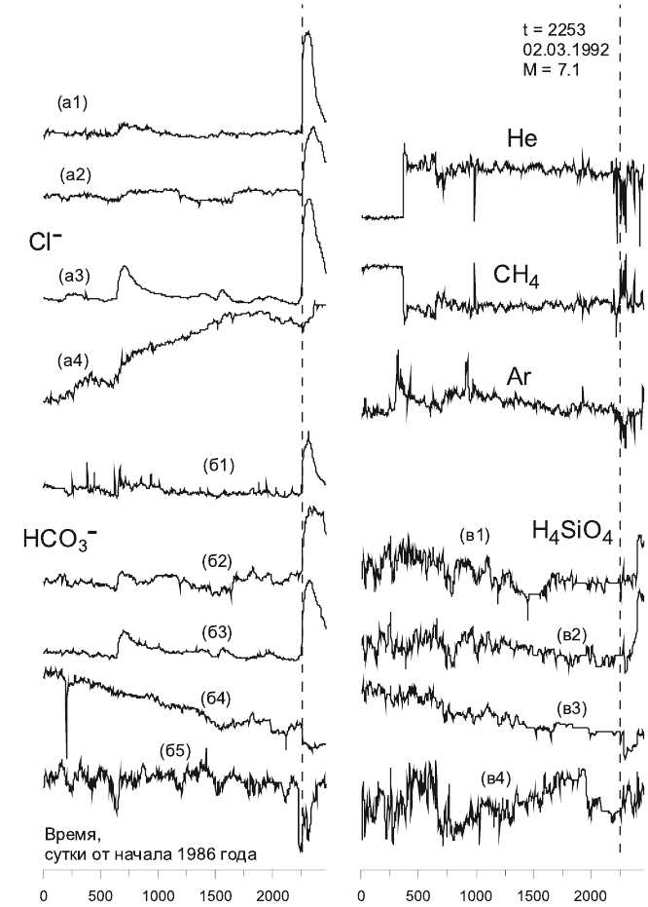
Корреляция шумов
Графики 16 временных рядов мониторинга гидрогеохимических показателей на системе скважин и источников на Камчатке. Первый отсчет – 03.01.1986, последний – 28.09.1992, интервал взятия отсчетов – 3 суток, общее число наблюдений в каждом ряду – 821. Группа (а1)–(а4) – концентрация Cl–, группа (б1)–(б5) – концентрация бикарбонатных ионов HCO₃–, группа (в1)–(в4) – концентрация кремниевой кислоты H₄SiO₄ в подземных водах. Вертикальной линией отмечен момент землетрясения M = 7,1 02.03.1992

Slide 35
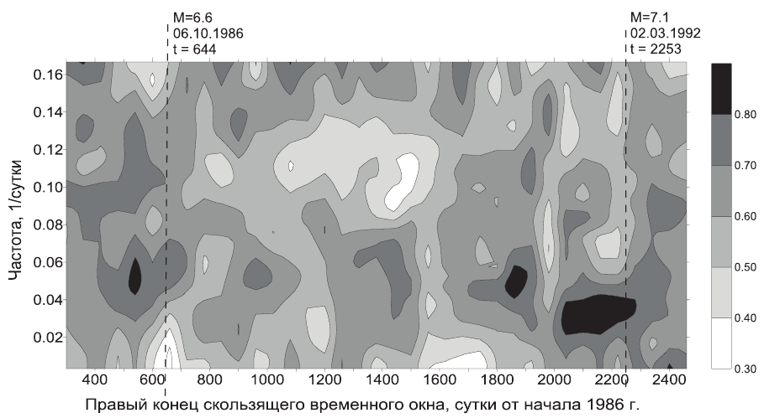
Частотно-временные диаграммы квадрата максимальной канонической когерентности между 5-мерным временным рядом концентрации бикарбонатных ионов HCO3–, группа (б1)–(б5) на рис. 1 и 4-мерным временным рядом концентрации кремниевой кислоты H4SiO4 в подземных водах, группа (в1)–(в4) на рис. 1. Оценка в скользящем временном окне длиной 100 отсчетов (300 суток), векторная AR(3)-модель.
Notes:
Оценка строилась в скользящем временном окне длиной 100 отсчетов (300 суток) с помощью векторной модели авторегрессии 3-го порядка с предварительным устранением линейных трендов и переходом к приращениям в каждом окне.

Slide 36
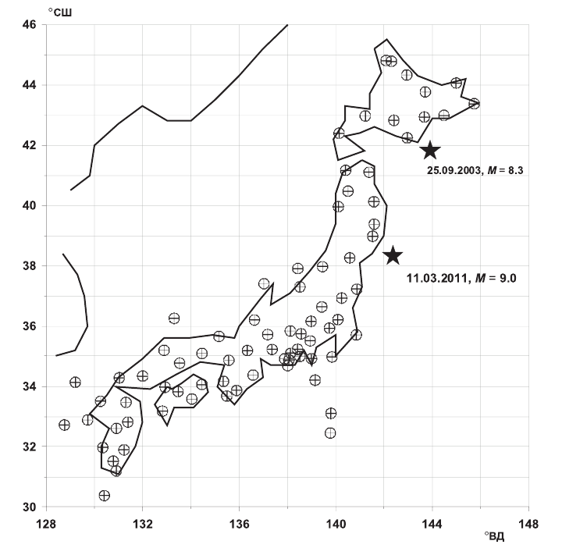
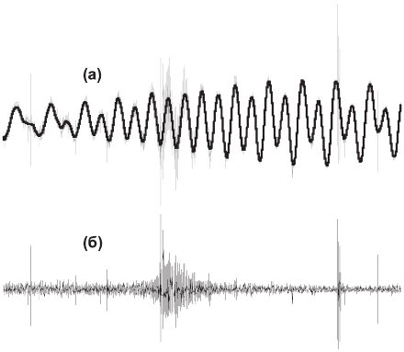
Сеть F-net
Станции F-net и два сильнейших землетрясения.
Пример сигнала, тренда и шума после вычитания тренда.
Notes:
https://www.fnet.bosai.go.jp/st_info/station_map.php?LANG=en

Slide 37
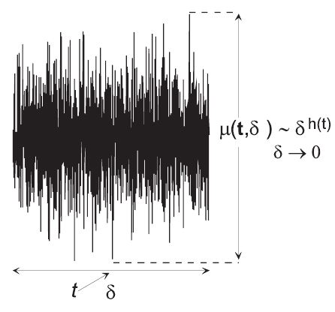
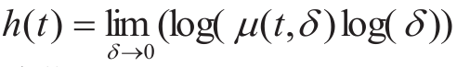
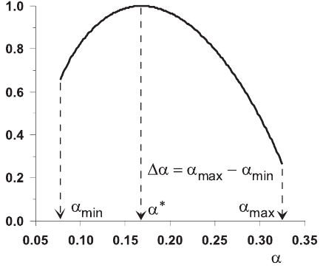
Мультифрактальный спектр сингулярности
h(t) – экспонента Гельдера-Липшица
h(t) = const = H – параметр Херста (монофрактальность)
Мультифрактальность:
h(t) = α
Δα – ширина носителя
α* – обобщенный параметр Херста
Notes:
Монофрактальный и мультифрактальный

Slide 38
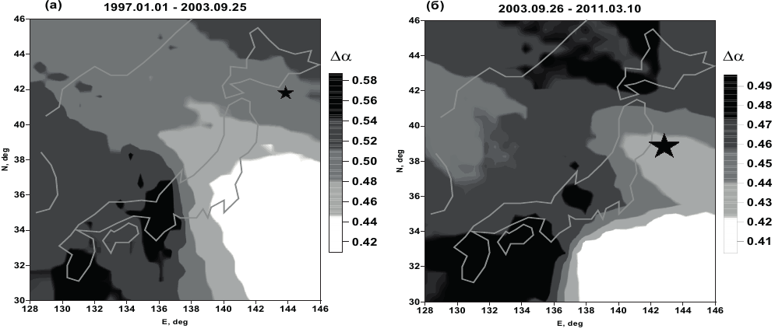
Карта Δα
Notes:
Представленные в статье карты получены как совокупность средних значений Δα от пяти ближайших к каждому узлу станций в узлах равномерной сетки 30х30, покрывающей прямоугольную область с координатами от 30 до 46є с. ш. и от 128 до 146є в. д. Если усреднить ежедневные карты по всем дням внутри большого промежутка времени, то получатся усредненные карты.

Slide 39
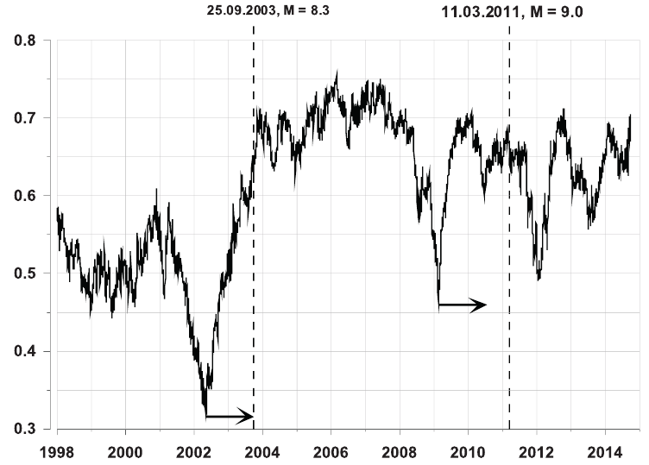
Прогноз времени события
Изменения квадрата коэффициента корреляции между средними по всем станциям сети ежедневными значениями величин α и Δα* в скользящем временном окне 1 год в зависимости от положения правого конца временного окна

Slide 40
Список литературы
С.В.Баранов, П.Н.Шебалин. «Закономерности постсейсмических процессов и прогноз опасности сильных афтершоков»
Molchan, G. M., & Dmitrieva, O. E. (1992). Aftershock identification: methods and new approaches. Geophysical Journal International, 109(3), 501-516.
П. Н. Шебалин. Математические методы анализа и прогноза афтершоков землетрясений: необходимость смены парадигмы // Чебышевcкий сборник, 2018, т. 19, вып. 4, с. 227–242.
Гитис В. Г., Ермаков Б. В. Основы пространственно-временного прогнозирования в геоинформатике. М.:ФИЗМАТЛИТ, 2004, 256 с., ISBN 5-9221-0512-4.
Н.В. Короновский, В.С. Захаров, А.А. Наймарк. Краткосрочный прогноз землетрясений: реальность, научная перспектива или проект-фантом? Вестн. Моск. Ун-та. Сер. 4. Геология. 2019. № 3
О прогнозе землетрясений, http://seismos-u.ifz.ru/personal/prediction.htm
А.А. Любушин. Прогностические свойства случайных флуктуаций геофизических характеристик, «Биосфера», 2014, т. 6, №4, 319-338.

Slide 41
Метод балльных экспертных оценок
Балльные экспертные оценки традиционно используются в задачах, в которых прогнозируемые величины измеряются в порядковых шкалах.
Метод балльных экспертных оценок развивает подход, который основывается на некоторой вероятностной модели назначения баллов экспертом. Модель предполагает, что оцениваемая величина принимает значения из непрерывной шкалы, разбитой на интервалы. Эксперт для каждого наблюдения указывает балл: номер того интервала, в который, по его мнению, попадает оцениваемая величина. При этом вероятность назначения экспертом некоторого балла монотонно уменьшается по мере удаления истинного значения оцениваемой величины от центра соответствующего интервала.
Notes:
Классификация объектов в порядковых шкалах

Slide 42
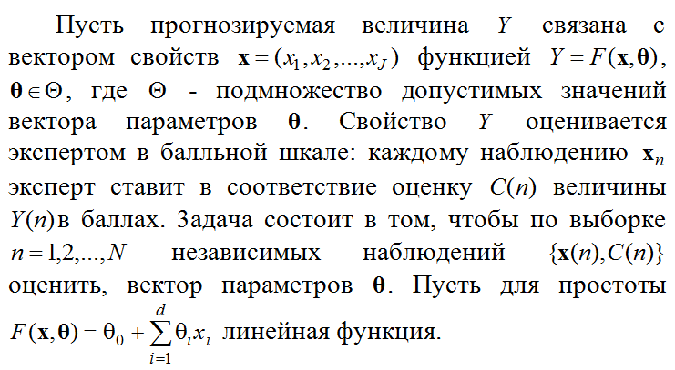

Slide 43
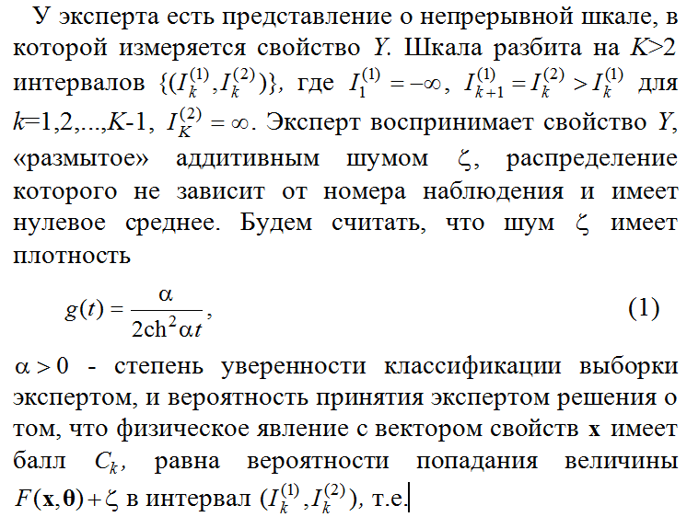

Slide 44
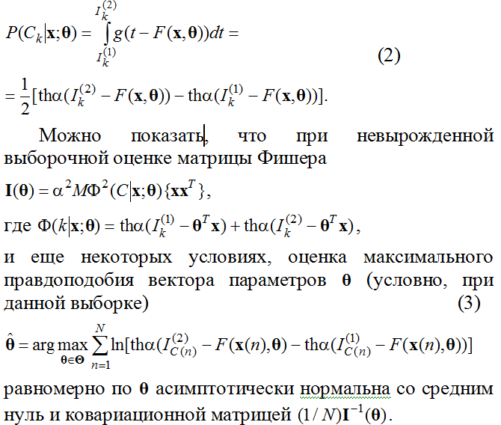
Notes:
Информа́ция Фи́шера - математическое ожидание квадрата относительной скорости изменения условной плотности вероятности

Slide 45
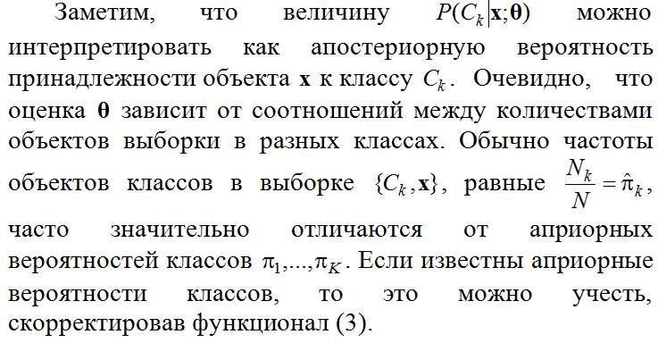

Slide 46
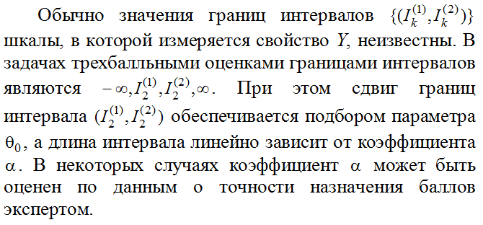

Slide 47
